Slide 2
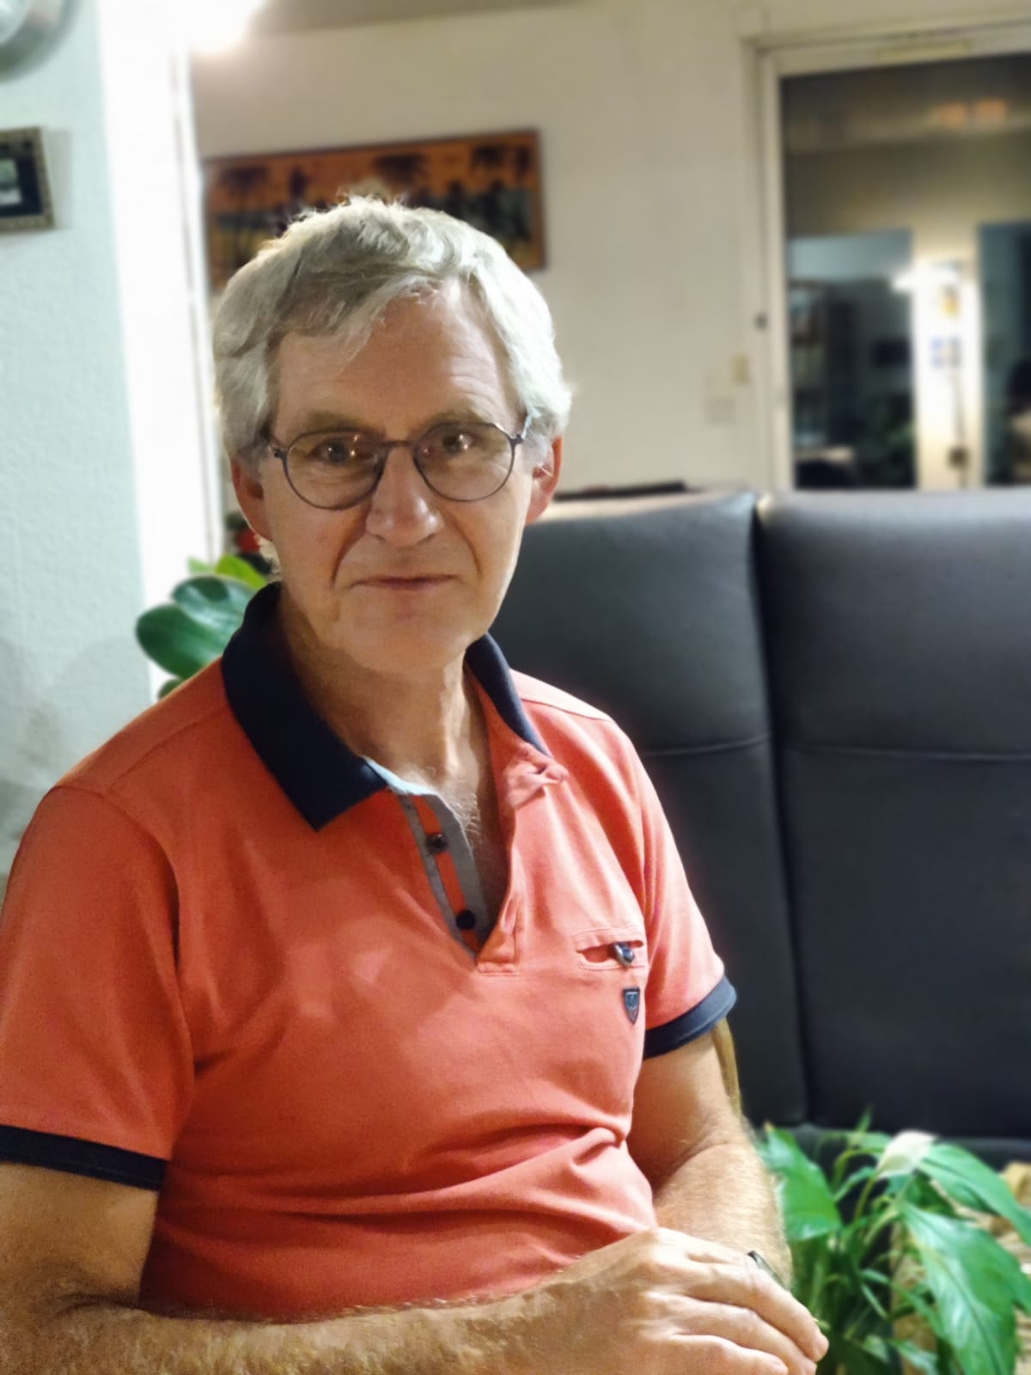
Le rapport financier
Didier NOURISSON
Trésorier

Slide 3
Le compte de résultat 2024
UNE BONNE NOUVELLE
Résultat 2023 | Résultat 2024
- 3 947 € | + 8 511 €

Slide 4
Le compte de résultat 2024
EVOLUTION DES PRODUITS
Produits 2023 | Produits 2024
194 419 € | 194 912 €
Le tarif de la cotisation est resté à 42 €

Slide 5
Le compte de résultat 2024
LES CHARGES EXTERNES
Charges Externes 2023 | Charges externes 2024
83 077 € | 84 200 €
Faible évolution : + 1 100 €, soit 1,35 %

Slide 6
Le compte de résultat 2024
CHARGES DE FONCTIONNEMENT
Charges Fonctionnement 2023 | Charges fonctionnement 2024
119 612 € | 107 647 €
Des économies sur les fournitures de bureau et sur les affranchissements

Slide 7
Le compte de résultat 2024
CHARGES DE DIFFUSION
Amélioration du Résultat | 12 458 €
Economie sur les charges de diffusion | 11 620 €
Des économies grâce au passage au numérique décidé par le Conseil d’Administration

Slide 8
Le passif du bilan 2024
 | 2023 | 2024
Réserves | 226 924 € | 222 977 €
Résultat de l’exercice | 3 947 € | 8 511 €
Cotisations perçues d’avance | 2 772 € | 2 184 €
Charges à payer | 4 945 € | 12 430 €
Total Passif | 230 693 € | 246 102 €
Fonds propres | 222 977 € | 231 488 €
Une situation financière très saine

Slide 9
La situation financière 2024
SITUATION FINANCIERE
Ratio d’autonomie financière 2023 | Ratio d’autonomie financière 2024
96,67 % | 94,06 %
INITIATIV’ RETRAITE 51 08 jouit d’une quasi-totale indépendance vis-à-vis des tiers

Slide 10
Le bénévolat 2024
VALORISATION DU TRAVAIL DES BENEVOLES
Nombre d’heures 2024 | 3 207
Valorisation | 53 341 €
Le travail des bénévoles représente 2,5 équivalents temps plein

Slide 11
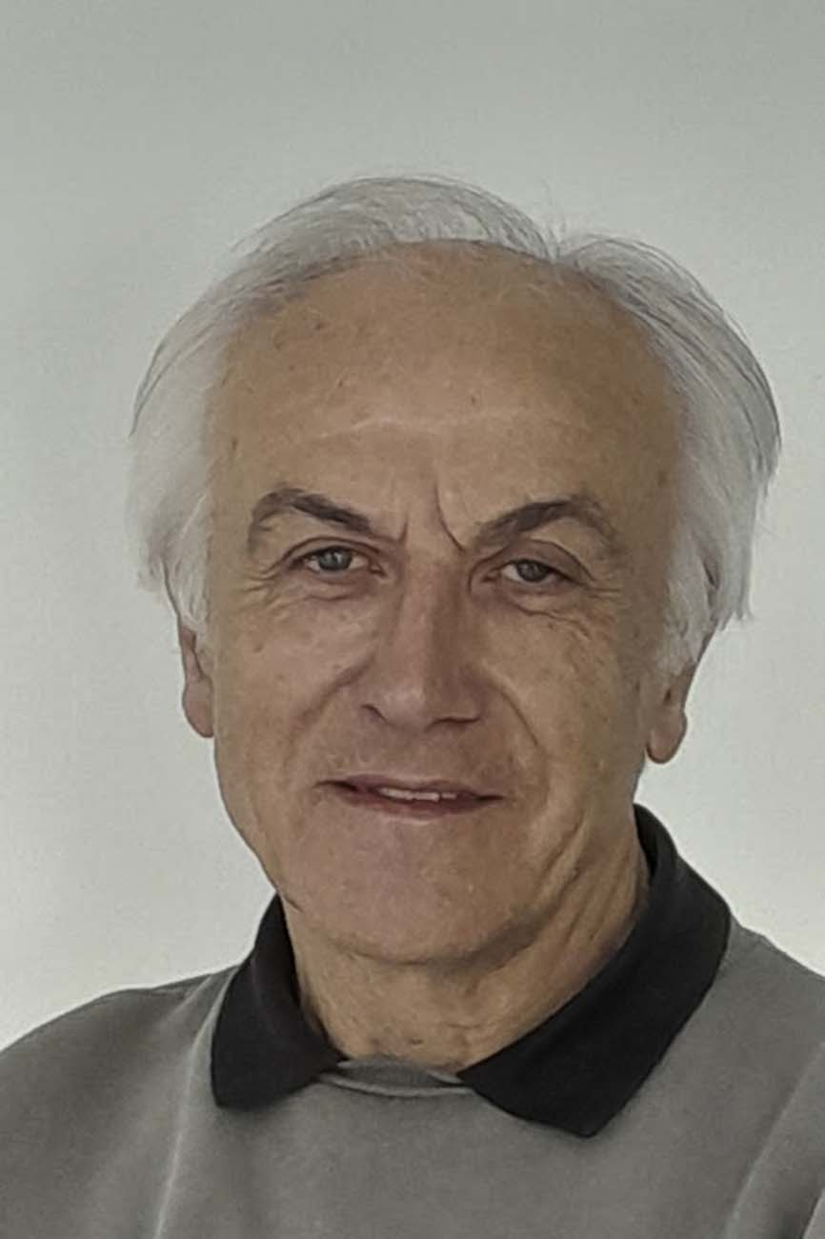
Le rapport des vérificateurs des Comptes
Rapport des
vérificateurs des comptes
Alain MIARA

Slide 12
Résolutions
1ère résolution
Approbation des comptes
et
Quitus
aux
Administrateurs

Slide 13
Résolutions
2ème résolution
Affectation du résultat
de l’exercice
8 511,13 €

Slide 14
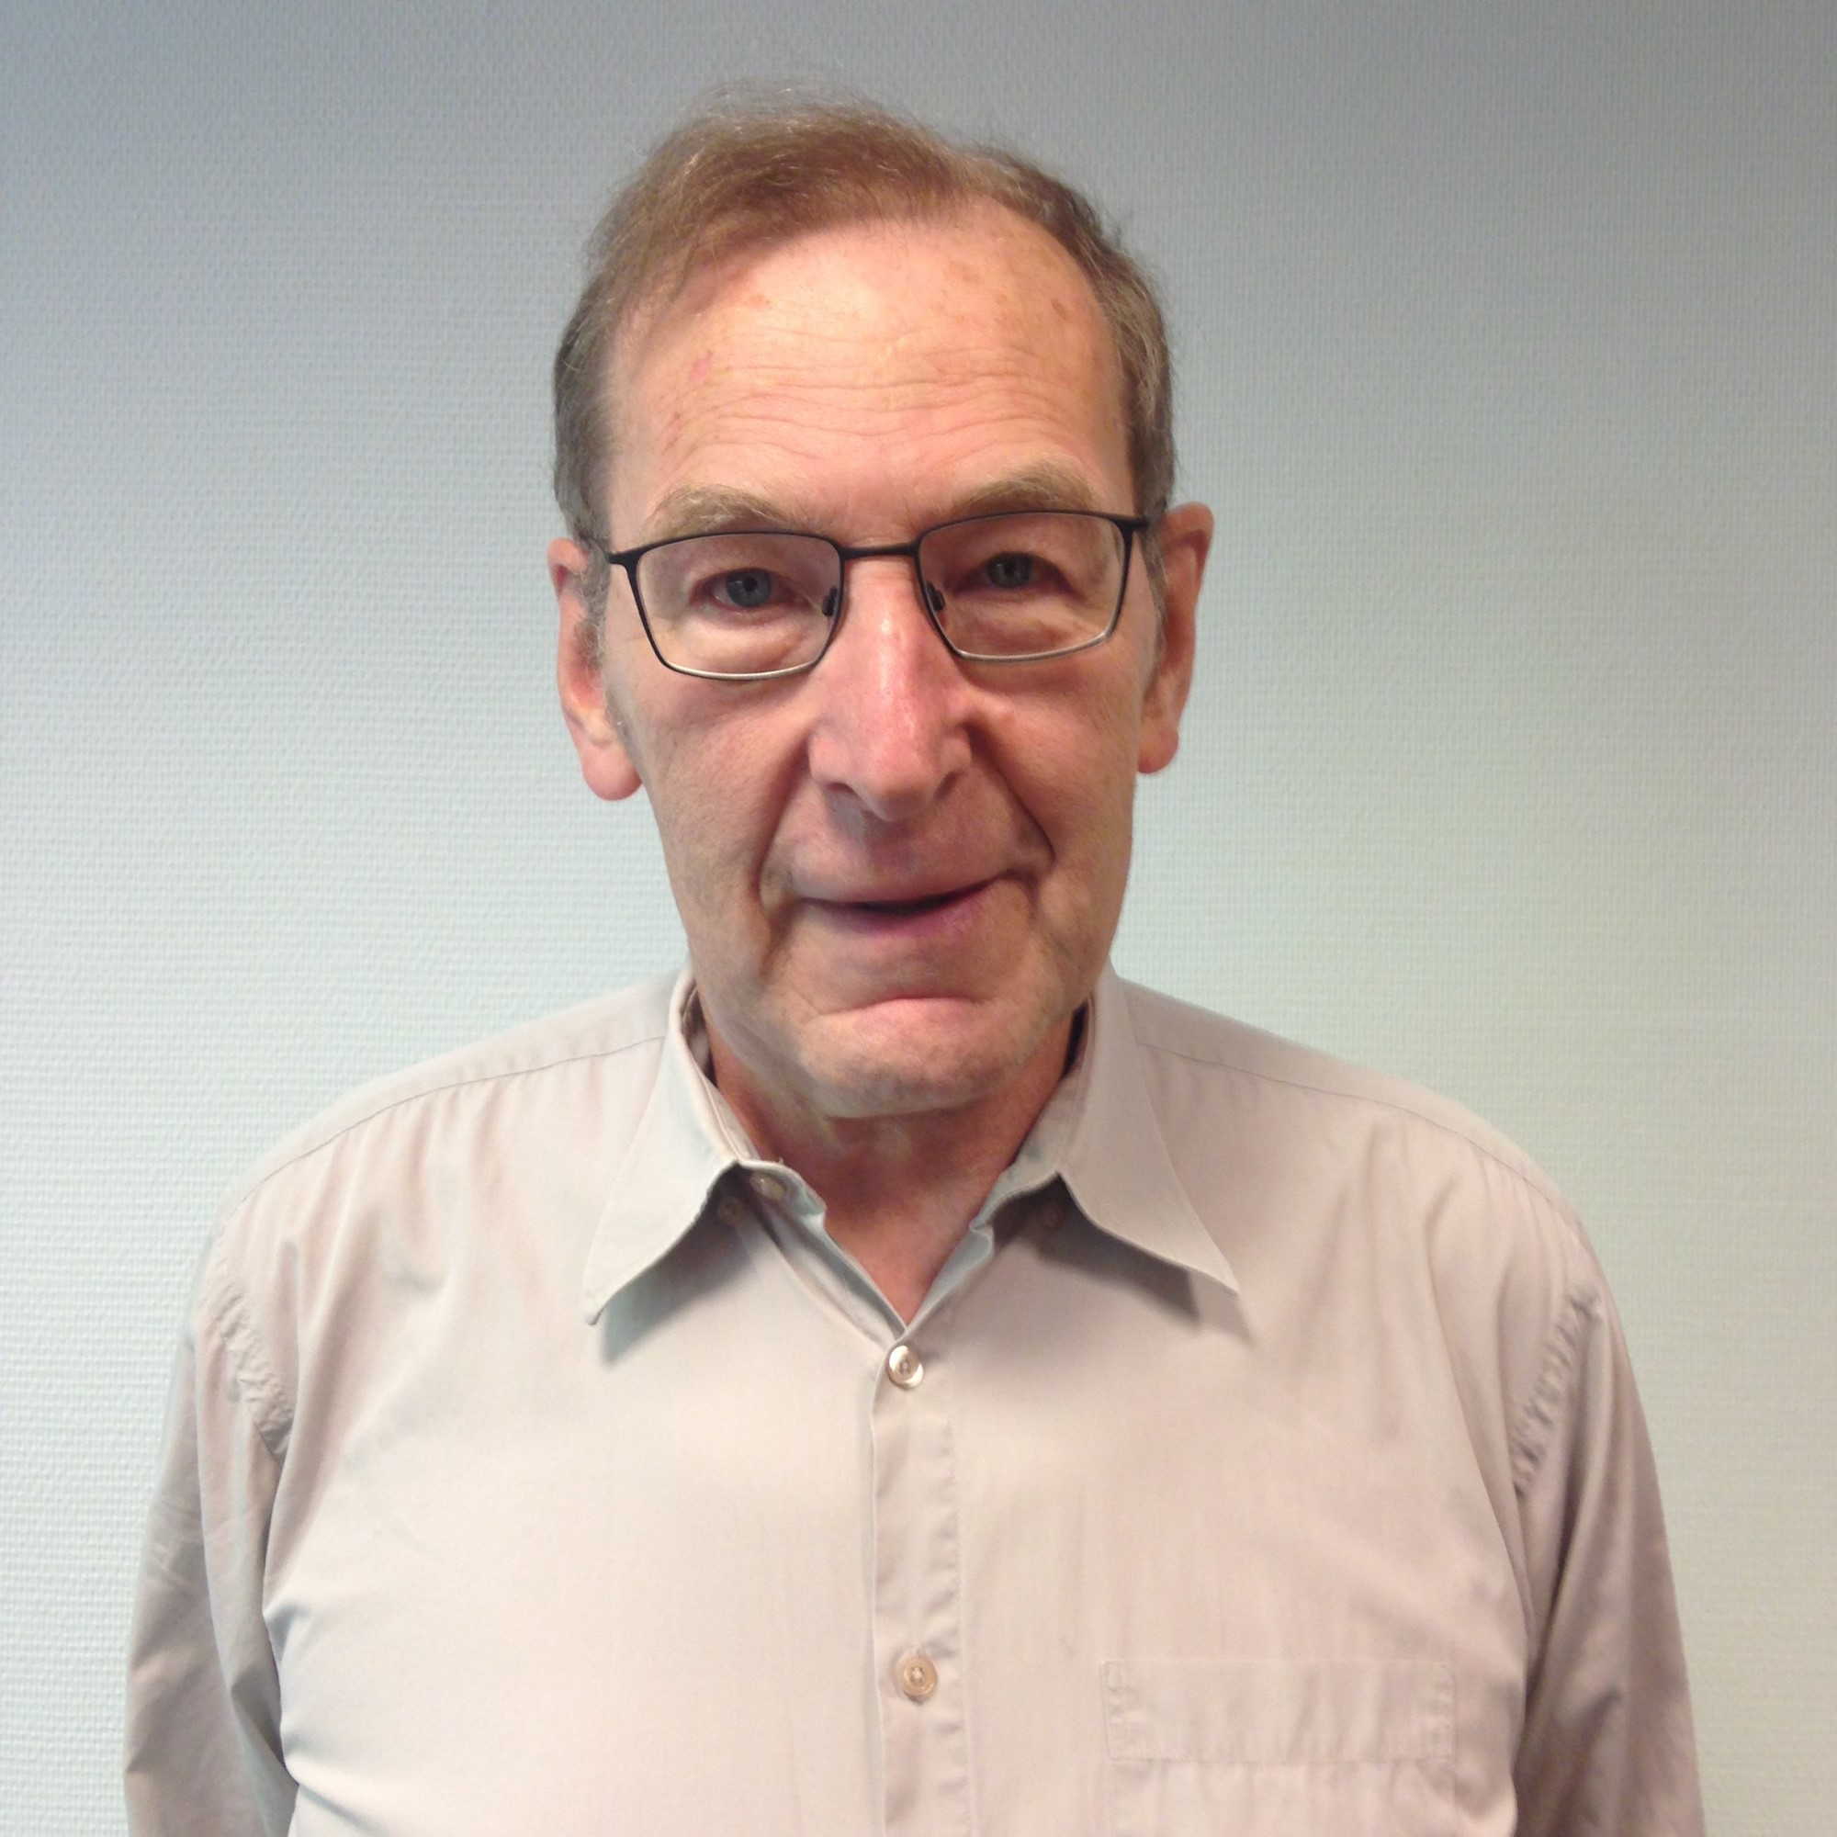
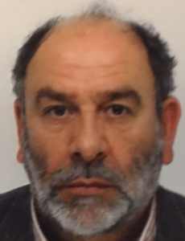
Ils ne renouvellent pas leur mandat
Alain
PIETREMENT
Guy
RADIERE

Slide 15
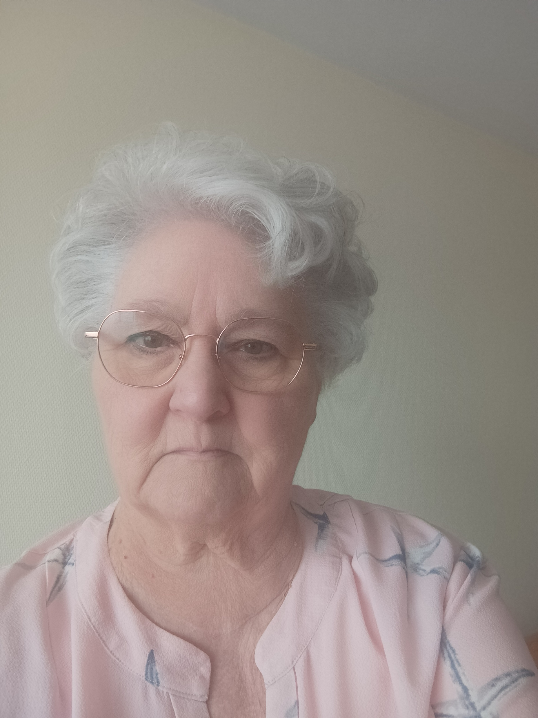
Interruption de mandat/limite d’âge
Andrée
THIBAUT

Slide 16
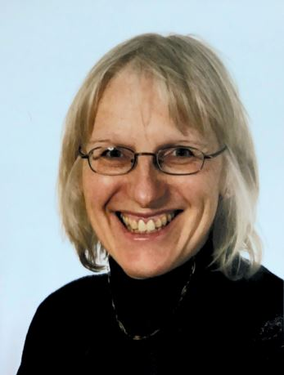
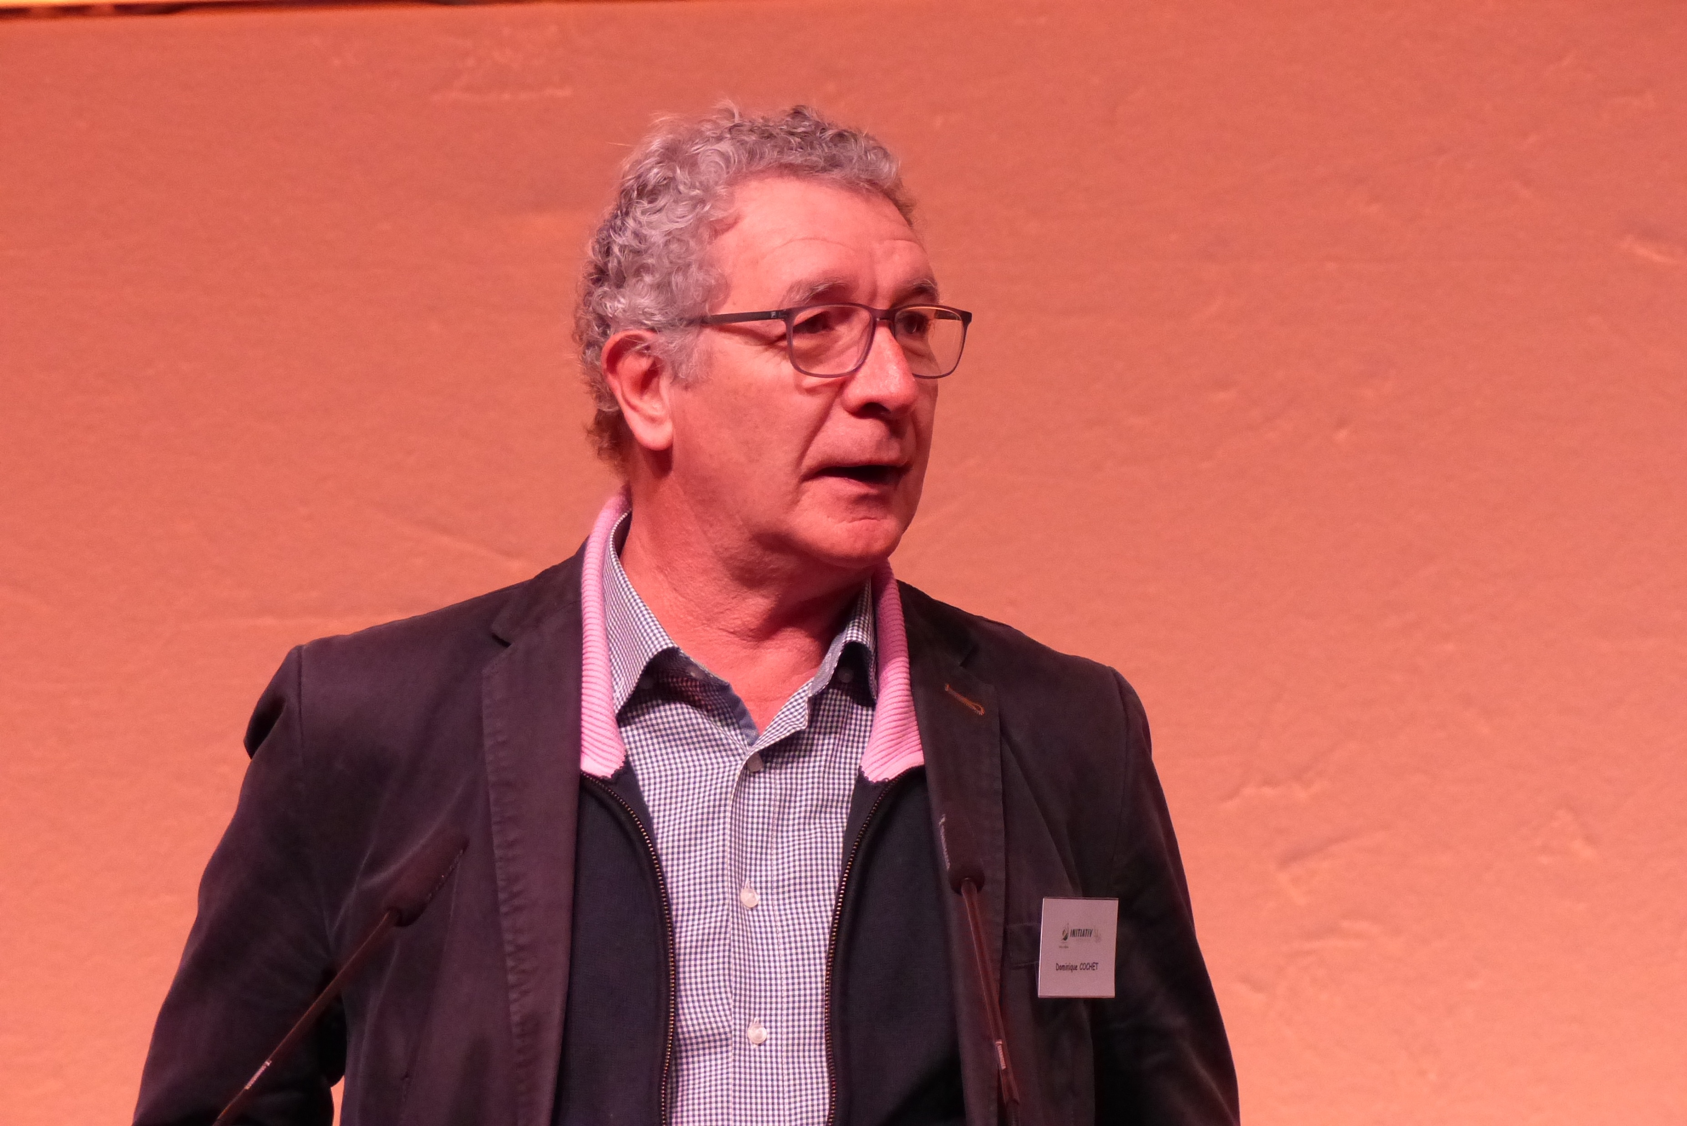
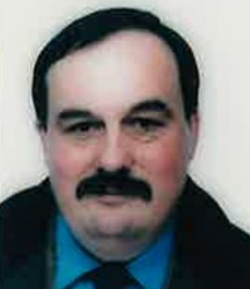
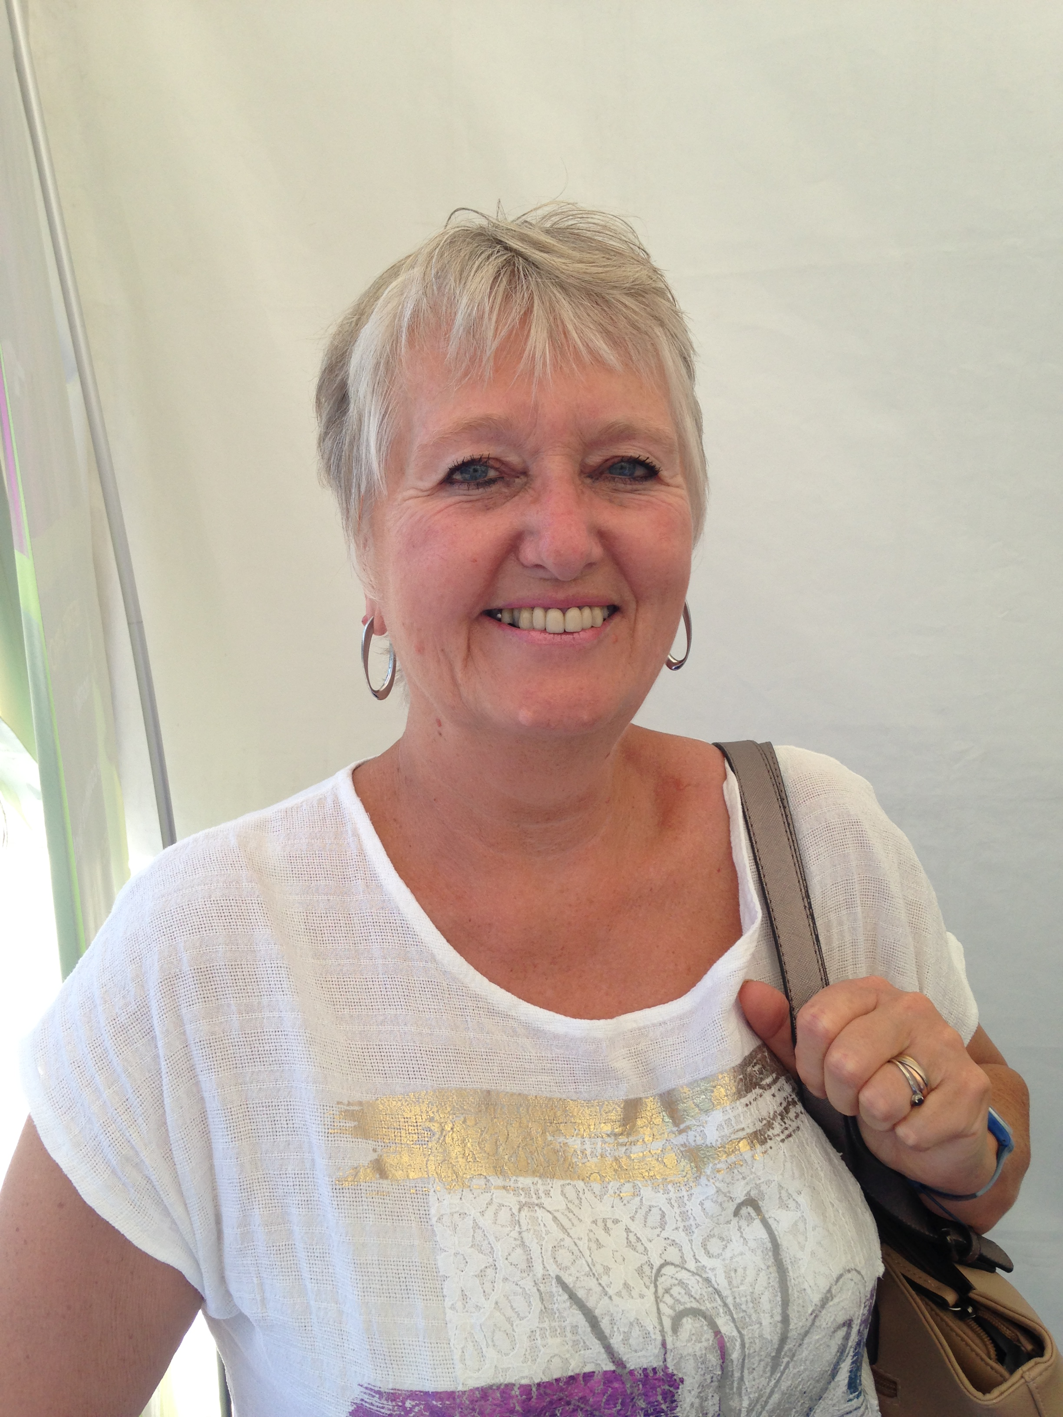
Résolutions
3ème résolution
Renouvellement partiel
du Conseil d’Administration
Nadine BEGUIN
Noëlle BROT
Dominique COCHET
Pascal DEGRYSE
Lysiane LENOBLE

Slide 17
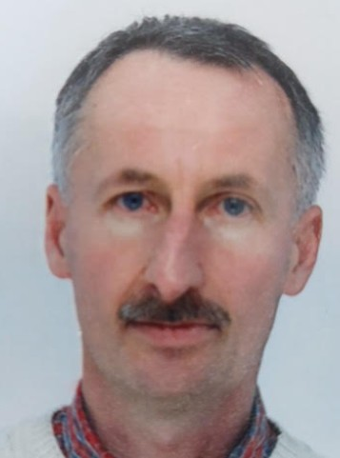
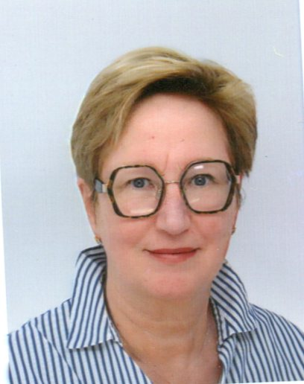
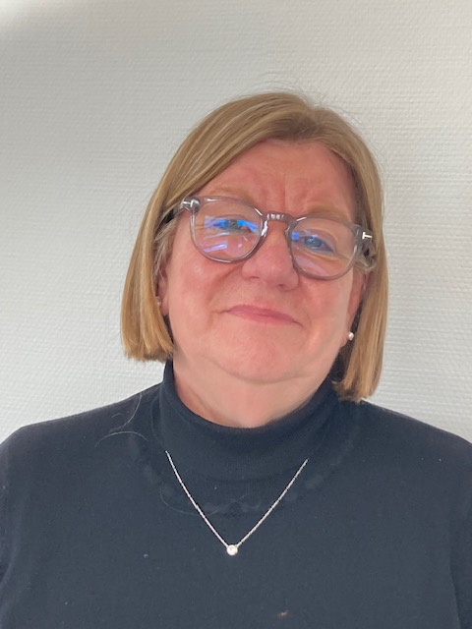
Résolutions
3ème résolution
Nouvelles Candidatures:
Cantienne PRIEUR
Nadine VUARNESSON
Bruno HAMET
Cantienne PRIEUR
Bruno HAMET
Nadine VUARNESSON

Slide 18
Résolutions
3ème résolution
Nombre d’administrateurs à élire :
8

Slide 19
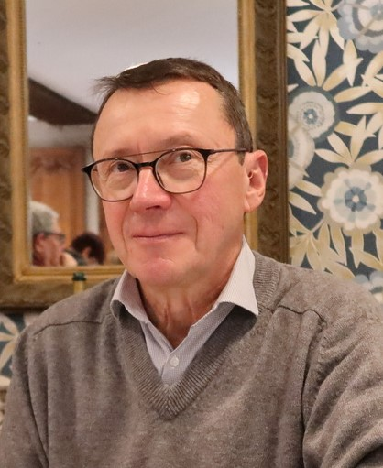
Résolutions
4ème résolution
Election du
Vérificateur des comptes
et son Adjoint
Pierre GLIKMAN
Vérificateur des comptes
Alain MIARA
Vérificateur des comptes Adjoint

Slide 20
Résolutions
5ème résolution
Pouvoir
pour
formalités

Slide 21
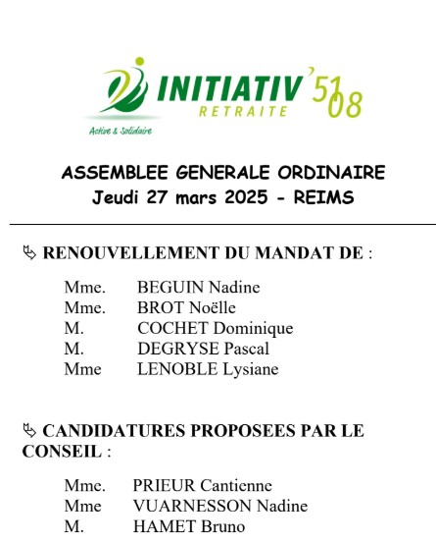
Ramassage des bulletins de votes
VOTE

Slide 22
Questions écrites

